Slide 1
Catálogo de productos

Slide 2
AFANDICE
Estos productos han sido realizados por personas con discapacidad intelectual, desde un centro llamado AFANDICE

Slide 3
Porta Lápices y Porta Block de Notas
Ref : 0001

Slide 4
Piñata
Ref.: 0002

Slide 5
Cajita y cuaderno
Ref.: 0003

Slide 6
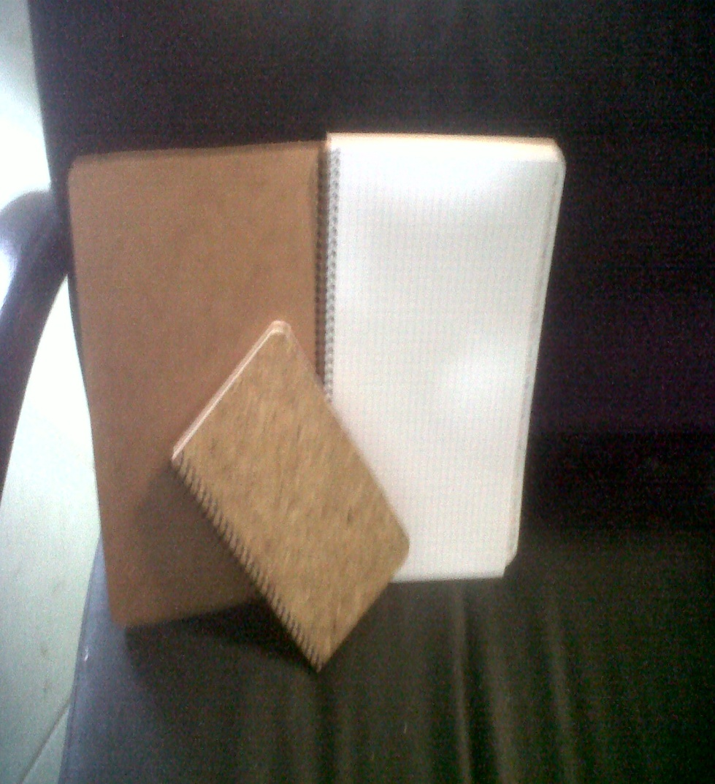
Cuadernos de Corcho (Distinto tamaño)
Ref.: 0004

Slide 7
Fundación Ntra. Señora del Camino
Estos productos han sido elaborados por personas con discapacidades psíquicas e intelectuales de la Fundación Ntra. Señora del Camino.

Slide 8
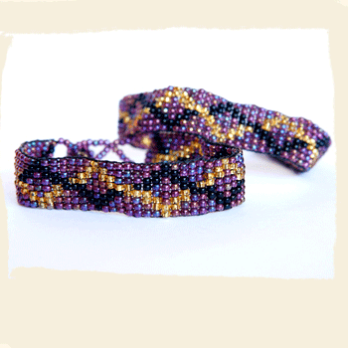
Pulseras de mostacilla
Ref.: 0005

Slide 9
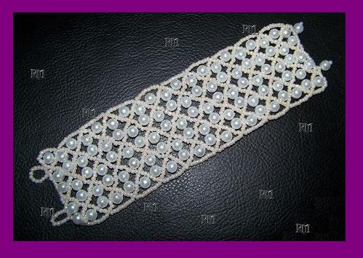
Pulsera de mostacilla cruzada
Ref.: 0006

Slide 10
Caramelos Paco

Slide 11
Caramelos violeta
Ref.: 0007

Slide 12
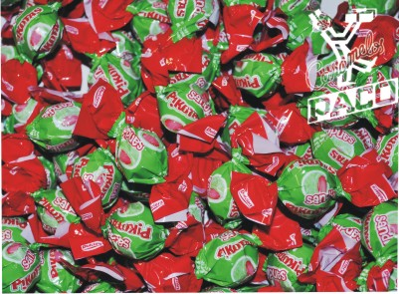
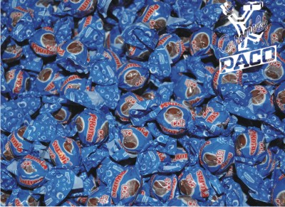
Picotas: Cereza, Sandia y Coca-Cola
Ref.: 0008

Slide 13
Tortas de Alcázar de San Juan
Ref.: 0009

Slide 14
Referencias y precios:
0001: 6,60€
0002: Grande= 6,60€ Pequeña= 4,60€
0003: Libreta= 4,60€ Caja= 1,95€
0004: Grande= 4,60€ Pequeña= 2,53€
0005: 1,00€
0006: 1,54€
0007: 3,96€ la bolsa
0008: 3,73€ la bolsa de cada sabor
0009: 3,41€ la docena

